Slide 1
La FFT es útil.
Te contamos porqué y cómo usarla.
Luciano Carullo, Tadeo Rodríguez y Joaquín Sequeira - Grupo 7

Slide 2
Aplicaciones y cuidados de la FFT
Convolución
Zero padding
Correlación
Estimación del espectro de frecuencias
Data windowing

Slide 3
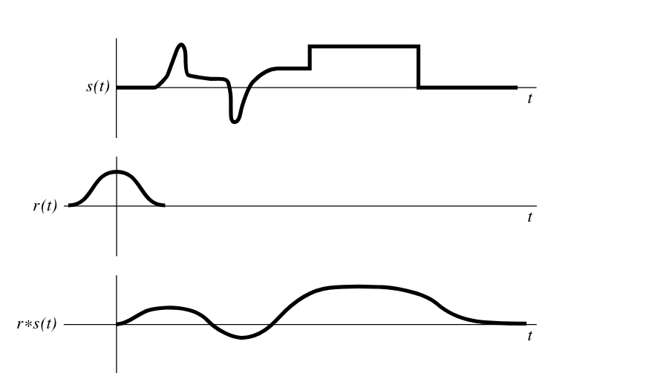

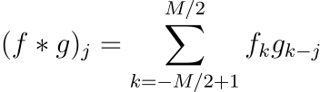
Convolución
Continuo
Discreto

Slide 4
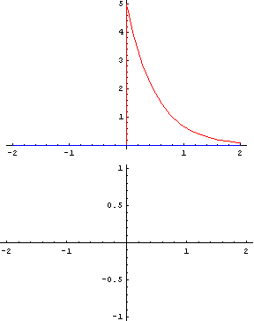
Ejemplo descarga capacitor y función cuadrada

Slide 5
Convolución y transformada de Fourier:
Teorema de convolución:
Se deben satisfacer dos condiciones:
Señal periódica.
Duración de la respuesta igual al período de la señal

Slide 6
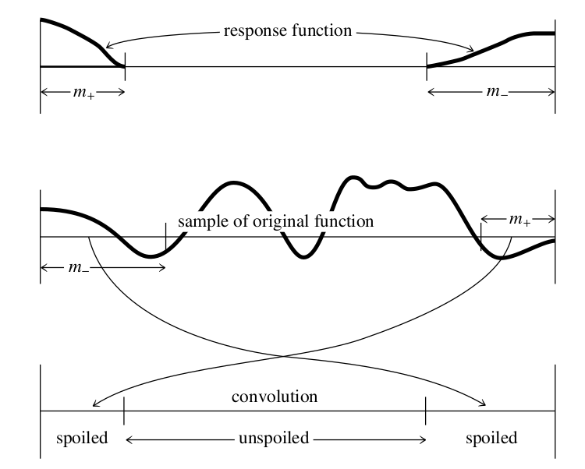
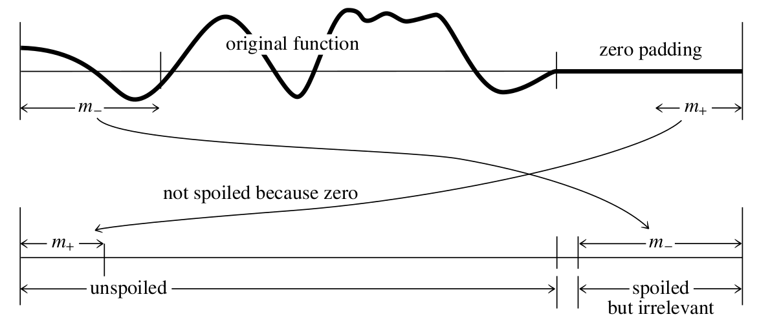
Zero padding

Slide 7


Correlación
Continuo
Discreto
Teorema de correlación

Slide 8



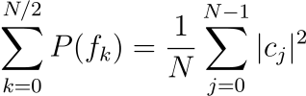
Estimación del espectro de frecuencias
Distintas convenciones de normalización
Distintos dominios de frecuencias
Estimador del periodograma con definición especial en los extremos

Slide 9

¿Qué tan bueno es el estimador?
Filtraciones entre bins de frecuencias
Varianza para N muy grande?
Mejoras con combinación de valores o segmentación

Slide 10
Data windowing
Objetivo: Mejorar el estimado del PSD, reduciendo la filtración de frecuencias en bines lejanos
Método: Encontrar ventanas, distintas a la última, tal que la dependencia con s decaiga más rápido
Quiero mejorar
Pero, de dónde sale esta función?

Slide 11


Los datos que yo tomo no son periódicos ni infinitos. Que consecuencias tiene?
Tengo que pensar que mi señal son en realidad los datos multiplicados por una función del tiempo.
La función respuesta, igual a cero salvo en el intervalo donde tomo datos
Los datos tomados
Los coeficientes del espectro
La función W(s) es entonces, para el caso de datos sin ventana (o con ventana cuadrada) la transformada de fourier del un pulso.
Que si hacemos memoria es:

Slide 12



La idea del windowing es multiplicar los datos por una función ventana distinta al pulso cuadrado, una que varíe más sutilmente, ya que entonces tendrá menos contenido espectral
menos frecuencias en el espectro
menos filtrado de frecuencias
más suave

Slide 13
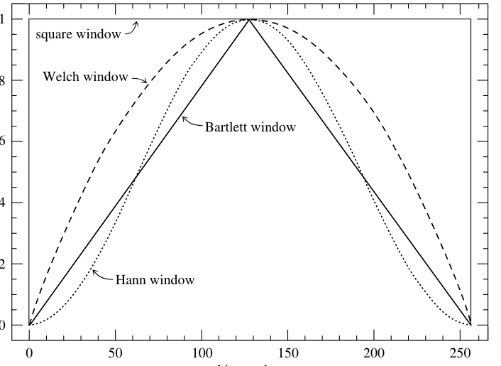
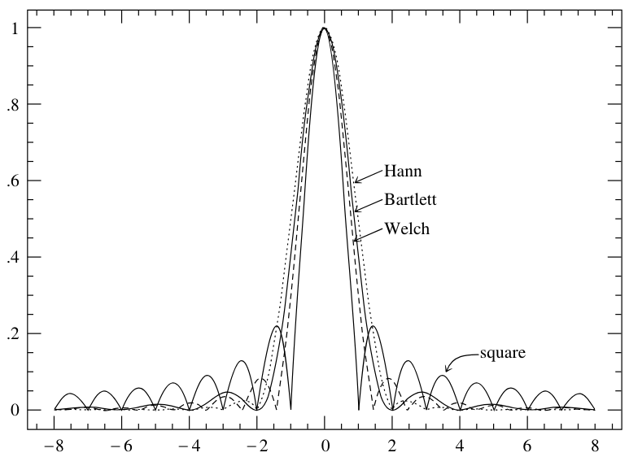
Distintos tipos de ventanas

Slide 14
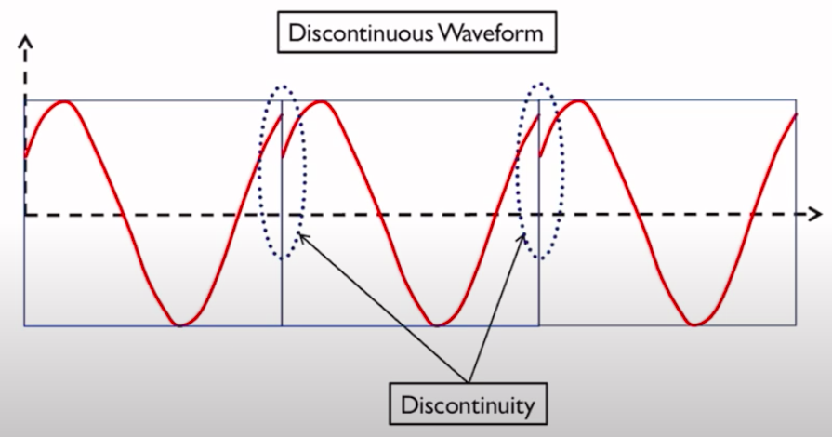
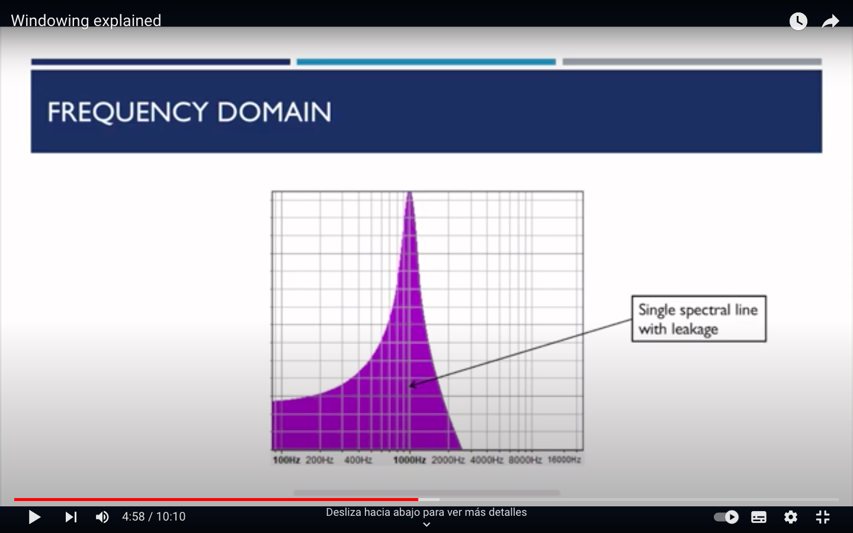
Otra forma de pensarlo
Fourier
Pero mi señal sería un seno, tengo filtrado de frecuencias por la discontinuidad

Slide 15
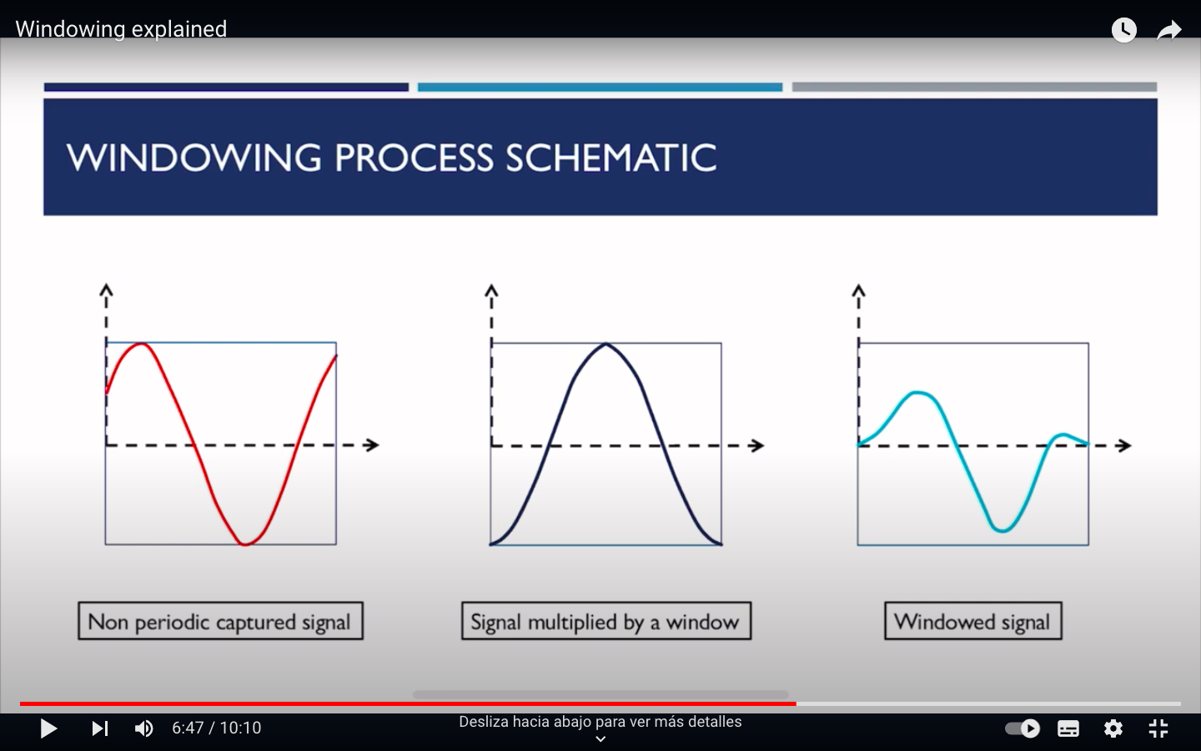
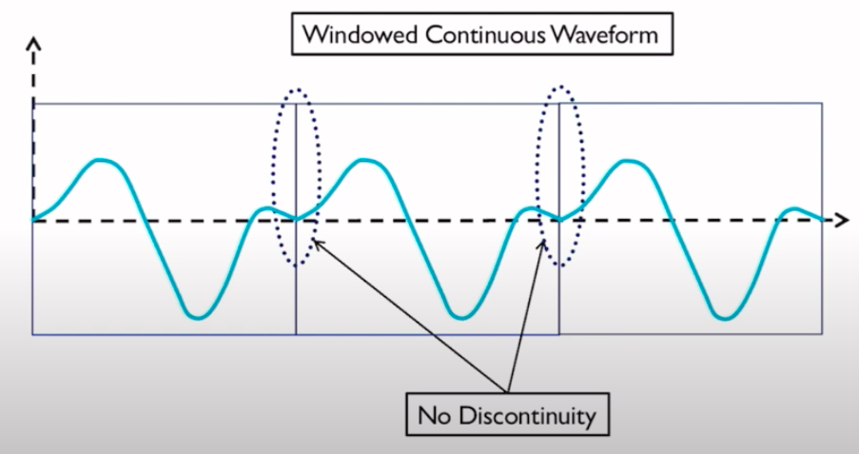
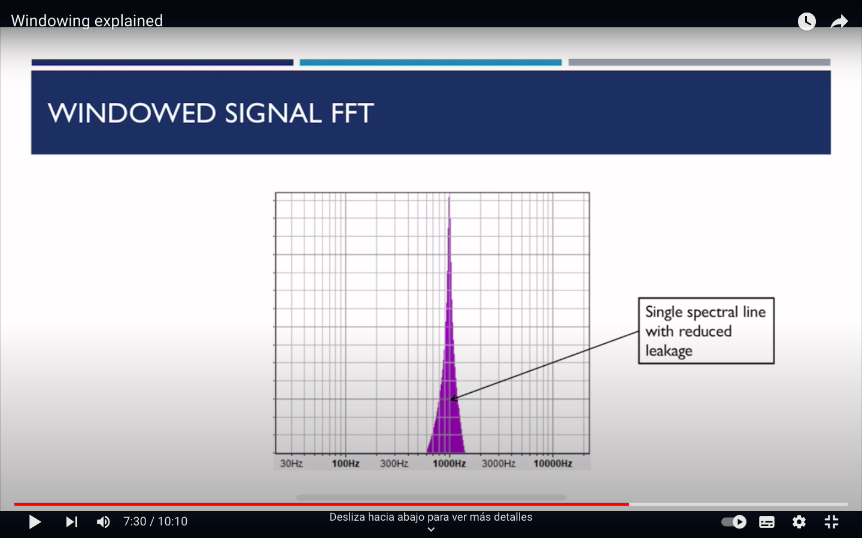
Con una ventana:
Fourier

